Slide 1
Réseaux
Les VLAN

Slide 2
Plan
Rappels sur Ethernet
Gestion des VLANs
Spanning Tree
Attaques de niveau 2

Slide 3
Ethernet, TCP/IP et Modèle OSI
L2 (ethernet)
  Problématique d'ordinateurs directement connectés.
  On envoie le paquet à tous, la couche 2 permet de savoir à qui on s'adresse.
L3 (IP)
  Problématique d'ordinateurs distant.
  La couche 3 permet de trouver un ordinateur se trouvant sur un réseau distant.
L4 (UDP, TCP, ...)
  Problématique d'extrémité.
  A quel application on s'adresse.

Slide 4
La couche 2
Problématique d'ordinateurs directement connectés (via HUB)
  On envoie un paquet à tous, la couche 2 permet de savoir qui doit le traiter.
    C'est à dire que quand une carte réseau reçoit un paquet elle regarde si elle est destinataire au sens de la couche 2 (adresse MAC de destination).
    L'adresse IP destinataire n'intervient pas. Si on est destinataire au sens de l'adresse MAC mais pas de l'adresse IP, l'OS doit gérer le paquet (c'est typiquement ce qui se passe dans un routeur).
  On peut envoyer des broadcast de niveau 2, toutes les machines du LAN sont destinataires.

Slide 5
Communication dans un LAN
A veut envoyer un paquet à B qui est dans le même LAN qu'elle
  A regarde sans sa table de routage si B est bien dans son LAN -> oui
  A demande à toutes les machines auxquelles elle est directement connectée qui est B (ie quelle est son adresse de niveau 2)
C'est le protocole ARP qui entre en jeu

Slide 6
Communication dans un LAN (suite)
A forge un paquet avec comme adresse destinataire de niveau 2 et de niveau 3 celle de B
  B voit un paquet avec comme adresse de niveau 2 son adresse, l'OS récupère le paquet
  L'IP destination est la sienne, l'OS transfert le paquet à l'application concernée en analysant la couche 4

Slide 7
Communication dans un LAN (tcpdump -e)
ping 192.168.2.10
Envoie d'un paquet ARP who-has (broadcast L2)
22:02:38.037046 00:0e:35:7f:06:a2 > ff:ff:ff:ff:ff:ff, ethertype ARP (0x0806), length 42: arp who-has 192.168.2.10 tell 192.168.2.11
Réponse ARP reply (unicast L2)
22:02:38.040586 00:0c:6e:77:48:5f > 00:0e:35:7f:06:a2, ethertype ARP (0x0806), length 60: arp reply 192.168.2.10 is-at 00:0c:6e:77:48:5f
Envoie d'un paquet unicast L2.
22:02:38.040609 00:0e:35:7f:06:a2 > 00:0c:6e:77:48:5f, ethertype IPv4 (0x0800), length 98: 192.168.2.11 > 192.168.2.10: ICMP echo request, id 19223, seq 1, length 64

Slide 8
Broadcast L3 dans un LAN
ping -b 192.168.2.255
Un ping sur l'adresse IP de braodcast est traduite par un paquet à destination de l'adresse de braodcast L2.
22:10:57.972762 00:0e:35:7f:06:a2 > ff:ff:ff:ff:ff:ff, ethertype IPv4 (0x0800), length 98: 192.168.2.11 > 192.168.2.255: ICMP echo request, id 39191, seq 1, length 64
Ce paquet va forcer toutes les IP du LAN à faire un arp who-has pour pouvoir répondre.
follc@follc:~$ sudo arp -an
? (192.168.2.250) à 00:01:E3:0F:60:E8 [ether] sur eth0
? (192.168.2.1) à 00:20:78:D0:0A:02 [ether] sur eth0
En un seul paquet on a découvert tous les hosts du LAN répondant à un ping en broadcast.

Slide 9
Ping L2
Comment découvrir toutes les machines d'un LAN (même celles possédant un firewall) ?
  En demandant quelle est l'adresse MAC de toutes les IP du LAN (arp who-has).
  Peut se faire en envoyant un paquet IP à toutes les IP du réseau (on force alors son OS à envoyer un « arp who-has »).
Avec scapy:
  arping ("192.168.2.0/24")

Slide 10
scapy
Excellent logiciel permettant de jouer avec les couches 2/3
Envoie d'un paquet icmp avec MAC destination en broadcast. C'est à dire que le paquet va être envoyé à tous (comme si nous étions sur un hub)
>>> res =
srp(Ether(dst='ff:ff:ff:ff:ff:ff')/IP(dst='192.168.2.1')
/ICMP())
>>> res[0][0][1]
<Ether dst=00:0e:35:7f:06:a2 src=00:20:78:d0:0a:02 type=IPv4 |<IP version=4L ihl=5L tos=0x0 len=28 id=25271 flags= frag=0L ttl=64 proto=ICMP chksum=0x92cd src=192.168.2.1 dst=192.168.2.11 options='' |<ICMP type=echo-reply code=0 chksum=0xffff id=0x0 seq=0x0 |<Padding load='\x00\x00\x00\x00\x00\x00\x00\x00\x00\x00\x00\x00\x00\x00\x00\x00\x00\x00' |>>>>

Slide 11
Questions
Dans un LAN
  Que se passe t il lorsque 2 stations ont la même MAC adresse (avec des hubs, avec des switchs)?
  Que se passe t il lorsque deux stations ont la même IP ?
  Cas légitimes où plusieurs IP ont la même MAC?
  Cas légitimes où plusieurs MAC on la même IP?
  Que ce passe t il si en adresse MAC source on envoie des adresses MAC aléatoires ?
    Si Hub ?
    Si Switch ?

Slide 12
L3 et routage
Que se passe t il lorsque A veut envoyer un paquet à B qui n'est pas dans son LAN ?
  La notion de routage apparaît, elle répond à la problématique « par où passer pour atteindre une IP distante ».
A consulte sa table de routage et trouve la gateway capable de transmettre le paquet.
  La gateway choisie est celle capable d'atteindre le LAN ayant le netmask le plus proche de B (ie la plus « spécialisée »).

Slide 13
Choix de la gateway
A: 192.168.2.10 -> B: 192.168.0.1
Table de Routage de A:
Table de routage IP du noyau
Destination Passerelle Genmask Indic Metric Ref Use Iface
192.168.2.0 0.0.0.0 255.255.255.0 U 0 0 0 eth0
192.168.0.0 R1 255.255.255.0 U 0 0 0 eth0
192.168.0.0 R2 255.255.0.0 U 0 0 0 eth0
0.0.0.0 R3 0.0.0.0 UG 0 0 0 eth0
Routes capables d'atteindre B ?
Route choisie ?

Slide 14
L3 et routage (suite)
A demande à R1 quelle est son adresse L2.
  A forge un paquet avec comme adresse de niveau 2 R1 et comme adresse de niveau 3 B.
  R1 voit le paquet sur sa carte réseau, il est destinataire au sens L2, le paquet est remonté à l'OS.
  L'OS consulte la couche 3, il n'est pas destinataire au sens IP, il route le paquet.

Slide 15
Routage
Les tables de routage sur une machine peuvent être statique (en général le cas sur les serveurs, postes et routeurs de petits et moyens réseaux).
  Elles peuvent être dynamiques (et s'échanger entre les routeurs).
  Sur Internet : BGP.
  Sur un réseau d'entreprise OSPF, IS-IS, EIGRP, ...
Sous linux le routage (ie le fait de transférer un paquet lorsque l'on est destinataire au sens MAC mais pas au sens IP) se fait via:
  echo 1 > /proc/sys/net/ipv4/ip_forward

Slide 16
Les VLAN
Qu'est ce ?

Slide 17
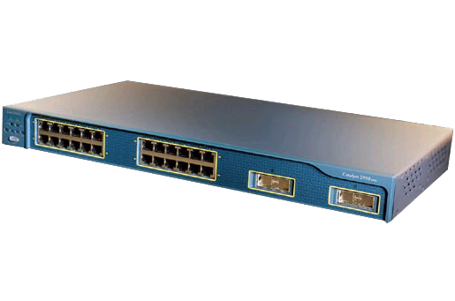
Les VLAN
Rappel sur les switchs
Equipement de niveau 2.
Il « connaît » pour chacun de ses ports, la liste des équipements reliés en niveau 2, c'est à dire les adresses MAC
La connaissance de la liste de ces adresses MAC se fait par apprentissage au fur et à mesure des paquets vus (en analysant la source MAC des paquets)
Quand il reçoit un paquet, il regarde l'adresse de niveau 2 de destination (i.e. adresse MAC) et transmet le paquet sur le port où se trouve la machine avec cette adresse MAC
Il n'a aucune connaissance des adresses IP

Slide 18
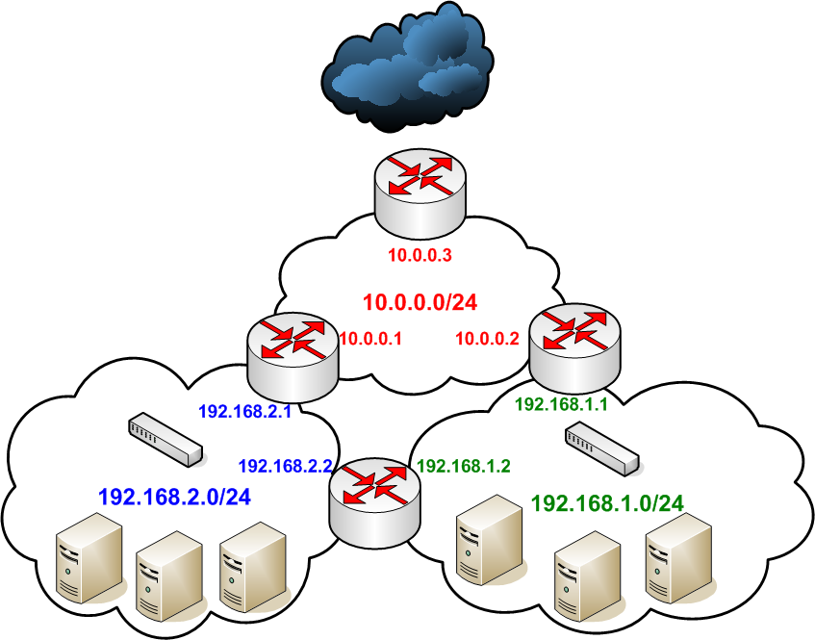
Un réseau au début des années 2000

Slide 19
Problèmes
Je veux placer dans le réseau 192.168.2.0/24 un serveur du réseau 192.168.1.0/24.
  Il faut tirer un câble jusqu'au réseau 192.168.2.0/24.
  Ou déplacer physiquement le serveur.
  Comment faire de la métrologie sur le réseau ?
  Trop de routeurs, on ne sait pas par où passent les paquets...
  Si je veux subneter un réseau je suis obligé d'acheter un nouveau routeur.

Slide 20
Les VLAN
Concept:
  Les VLAN permettent de faire coexister de manière sûre plusieurs domaines de broadcast sur un même switch.
Buts:
  Simplifier le brassage. « Comment changer un poste de réseau sans avoir à déplacer le poste » ?
  Ne pas multiplier le nombre de routeurs.
  Ne pas multiplier le nombre de ports sur les routeurs et firewalls.
  Subneter facilement.

Slide 21
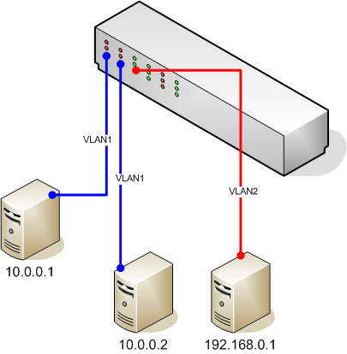
VLAN sur un switch
Les ports 1 et 2 sont configurés en VLAN1.
Le port 3 est configuré en VLAN2.
10.0.0.1 et 10.0.0.2 peuvent communiquer (ils appartiennent au même VLAN).
Les postes sur le VLAN1 ne peuvent joindre ceux du VLAN2 (et réciproquement)

Slide 22
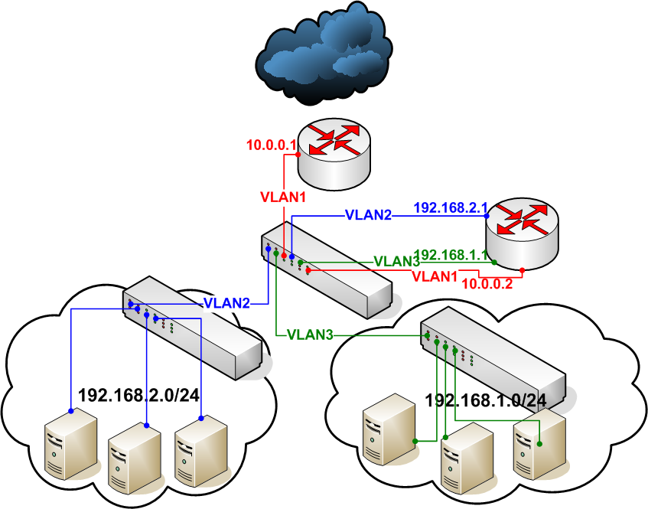
Un réseau avec des VLAN

Slide 23
Avec des VLAN
Il est possible de raccorder plusieurs réseaux sur le switch central de manière sécurisée. Les flux ne pourront pas être mélangés.

Slide 24
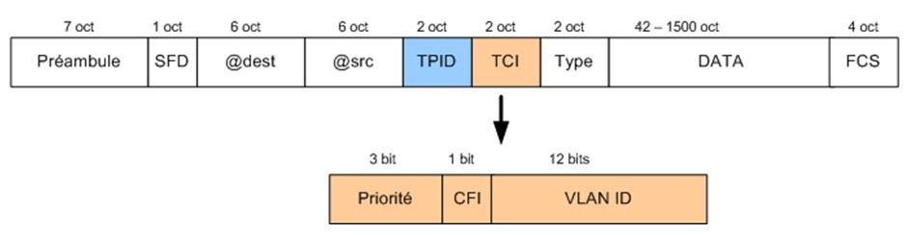
Notion de trames 802.1Q («port tagging»)‏
Un lien 802.1q ou trunk port (terminologie cisco) ou tagged Link permet de faire transiter plusieurs VLAN sur un lien physique unique
Afin de savoir à quel VLAN appartient une trame d'un lien 802.1q, un «tag» (dit vlan_id) est ajouté dans la trame
« 0x8100 » dans le cas de 802.1Q
8 niveaux de priorité entre VLAN
4094 vlan possibles
(de 1 à 4094)

Slide 25
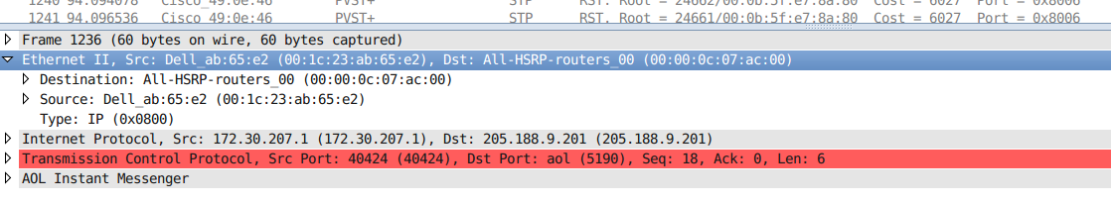
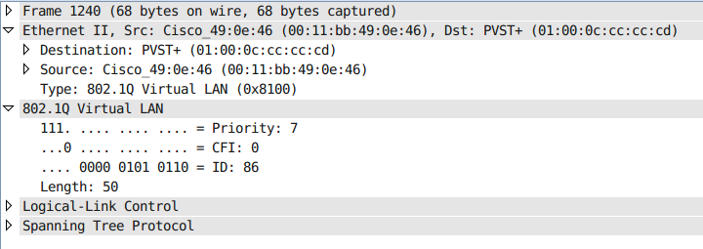
Comparaison trame Ethernet & Trame 802.1q
Ethernet
Ethernet 802.1Q

Slide 26
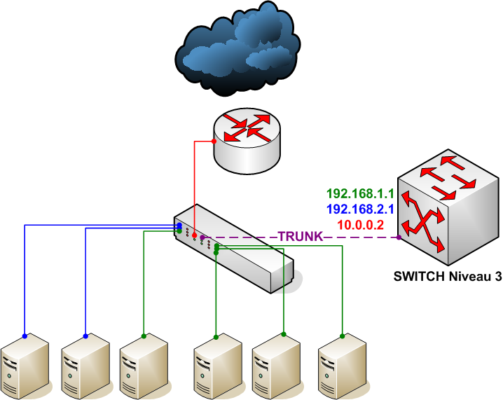
Le vieux réseau avec un trunk

Slide 27
Exemple de conf
Sur ce port les paquets arrivent non taggés et appartiennent au VLAN 600
interface GigabitEthernet0/1
switchport access vlan 600
switchport mode access
Sur ce port les paquets sont taggés et les VLAN 600 à 610 peuvent transiter
interface GigabitEthernet0/2
switchport trunk encapsulation dot1q
switchport trunk allowed vlan 600-610
switchport mode trunk

Slide 28
Un réseau typique
Les switchs en capillarité possèdent un port un mode trunk et tous les autres sont configuré avec un VLAN donné (sur lesquels sont branchés les serveurs, hosts).
Ils sont reliés directement ou pas aux switchs de niveau 3 de coeur effectuant le routage inter-VLAN.

Slide 29
Routage inter-VLAN
Un routeur/Firewall n'a plus besoins que d'une interface s'il supporte le mode TRUNK.
  Le paquet rentre avec un tag indiquant qu'il appartient au VLAN X et ressort en indiquant qu'il appartient au VLAN Y.
Windows et Linux supportent le routage inter-VLAN

Slide 30
Routage inter-VLAN sous Linux
Activer le coeur de routage:
# echo 1 > /proc/sys/net/ipv4/ip_forward
Chargement du module noyau de VLAN:
# modprobe 8021q
Création des VLAN1 et VLAN2
# ip link add link eth0 name eth0.1 type vlan id 1
# ip link add link eth0 name eth0.2 type vlan id 2

Slide 31
Routage inter-VLAN sous Linux
Attribution d'adresses IP:
  # ifconfig eth0.1 192.168.1.1
  # ifconfig eth0.2 192.168.2.1
Au final:
  Sur eth0 la machine est capable de recevoir un trunk contenant les VLAN 1 et 2.
  Elle est capable de router 192.168.1.0/24 et 192.168.2.0/24, les paquets rentrent et sortent sur la même interface mais avec un tag 802.1q différent.
  Les paquets nons taggés arrivent sur eth0, on lui attribue en général une adresse IP dédiée au management.

Slide 32
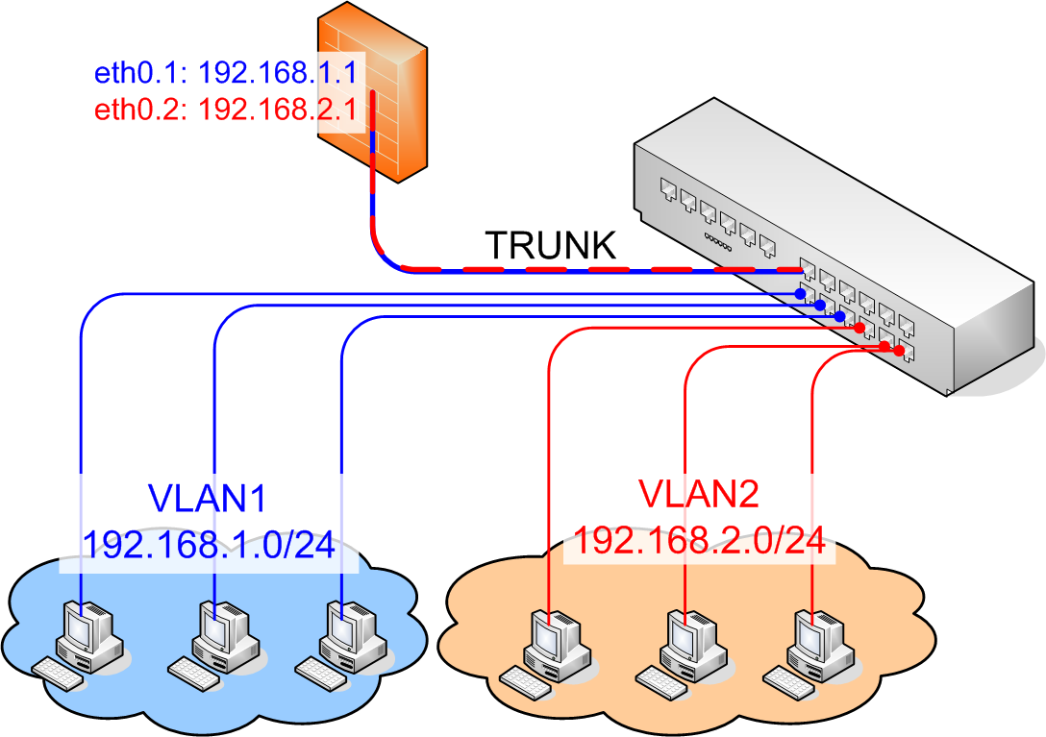
Routage inter-vlan

Slide 33
Routage inter-VLAN sous Linux
Activer le coeur de routage:
# echo 1 > /proc/sys/net/ipv4/ip_forward
Chargement du module noyau de VLAN:
# modprobe 8021q
Création des VLAN1 et VLAN2
# ip link add link eth0 name eth0.1 type vlan id 1
# ip link add link eth0 name eth0.2 type vlan id 2
Ou « à l'ancienne » (fonctionne comme ça sur anciens OS)
vconfig add eth0 1

Slide 34
Routage inter-VLAN sous Linux
Attribution d'adresses IP:
  # ifconfig eth0.1 192.168.1.1
  # ifconfig eth0.2 192.168.2.1
Au final:
  Sur eth0 la machine est capable de recevoir un trunk contenant les VLAN 1 et 2.
  Elle est capable de router 192.168.1.0/24 et 192.168.2.0/24, les paquets rentrent et sortent sur la même interface mais avec un tag 802.1q différent.
  Les paquets nons taggés arrivent sur eth0, on lui attribue en général une adresse IP dédiée au management.

Slide 35
Création d'un switch gérant les VLAN sous linux
Eth0 : trunk, eth1 dans le VLAN 1, eth2 dans le VLAN 2
Chargement du module noyau de VLAN:
# modprobe 8021q
Création des VLAN1 et VLAN2
# ip link add link eth0 name eth0.1 type vlan id 1
# ip link add link eth0 name eth0.2 type vlan id 2
Création d'un bridge pour le VLAN1 (puis même chose pour le VLAN2)
# brctl addbr VLAN1
# brctl addif VLAN1 eth1
# brctl addif VLAN1 eth0.1
# ifconfig eth0 up
# ifconfig eth0.1 up
# ifconfig VLAN1 up
Configuration de STP sur VLAN1
#brctl stp VLAN1 on

Slide 36
Attaque sur un réseau avec VLAN
Le pirate a la main sur le switch sur lequel il est branché.
  Recherche de l'interface réseau ayant vu son adresse MAC.
sg01# show mac address-table | include 0800.46db2 0800.46db.f2d3 DYNAMIC Fa0/4
  Le pirate est sur l'interface Fast 0/4

Slide 37
Attaque sur un réseau avec VLAN
(suite)
Le pirate regarde quelle est la configuration de son interface (Fast 0/4)
sg01#sh running-config Interface Fast 0/4
interface FastEthernet0/4
description Toto
switchport access vlan 2
switchport mode access
(...)
Le pirate est dans le VLAN 2

Slide 38
Attaque sur un réseau avec VLAN
(suite)
Quels sont les VLAN disponibles ?
sg01#sh vlan
VLAN Name Status Ports
1 default active Fa0/8, Gi0/1
2 serveurs active Fa0/3, Fa0/4, Fa0/5, Fa0/9
3 divin active Fa0/7
(...)

Slide 39
Attaque sur un réseau avec VLAN
(suite)
Le pirate configure sont interface en mode Trunk
Cela va le couper du réseau !!!!!!
sg01#conf t
Enter configuration commands, one per line. End with CNTL/Z.
sg01(config)#interface FastEthernet0/4
sg01(config-if)#switchport mode trunk

Slide 40
Attaque sur un réseau avec VLAN
(suite)
Le pirate crée un interface associée au VLAN2:
vconfig add eth0 2
Le pirate récupère une configuration IP sur cette interface
dhclient eth0.2
Il peut maintenant écouter le trafic de tous les réseaux (tcpdump -n -i eth0)
Il peut obtenir une adresse ip dans n'importe quel réseau (en créant des interfaces associée à chaque vlan)

Slide 41
Le Spanning Tree
Quand on fait du niveau 3, on « maille » son réseau pour avoir des chemins alternatifs
  C’est le routage dynamique qui s’occupe de trouver un chemin qui fonctionne pour aller de A à B
Quand on fait du niveau 2, on n’a normalement pas le droit de « mailler ». Une boucle de niveau 2 crée une saturation du lien.
  Le Spanning Tree permet de détecter les boucle et de bloquer certains liens (on a un graphe, il en fait un abre couvrant).
  Si un lien tombe, l’arbre est re-calculé
  Le Spanning Tree est « un peu » le routage dynamique de niveau 2

Slide 42
Le Spanning Tree
A quoi sert le spanning tree ?
  Pouvoir construire des chemins redondants entre les switchs
  Détecter et bloquer les boucles créées par erreur
    Sur Cisco le spanning tree est activé par défaut. Il est normalement impossible de le désactiver sur un agrégat 802.1q
    Il est également possible de faire du spanning tree sous linux

Slide 43
Le Spanning Tree
Le protocole certainement le plus détesté par les administrateurs réseaux
  Existe de multiples dialectes (RSTP, PVSTP, MVSTP, …)
  Pas très efficace. Certains liens coupés, les paquets font parfois de gros détours contrairement au routage dynamique ou le meilleurs chemin est normalement choisi pour chaque paquet.
  Un protocole « global » à tout le réseau. Si un équipement rencontre un problème la totalité de l’instance STP se met à poser problème et donc tout le réseau peut tomber.
Des solutions propriétaires existent imposant des topologies particulières (par exemple en triangle avec FlexLink de Cisco, ou en anneau).

Slide 44
Le Spanning Tree
Comment s’en passer ?
  Ne plus faire de niveau 2 trop étendu et revenir à du routage dynamique. Lorsqu’un VLAN doit être étendu monter un tunnel :
    Sur IP, L2TPv3, VXLAN ou NVGRE
    Sur MPLS, VPLS
  Passer sur le successeur de SPB (Shortest Path Bridge)
    Le principe est le même que le routage dynamique
      Plutôt que d’annoncer ses routes aux voisins on annonce ses tables MAC avec IS-IS
    Le système devient beaucoup plus stable (un problème n’a plus qu’une portée locale comme avec du routage dynamique)
    On utilise les chemins les plus éfficaces (d’où le nom)
    Mais reste extrêmement peu déployé, la norme date de 2012

Slide 45
Le spanning tree sous Linux
S'active avec la commande brctl :
  brctl stp <bridge> yes/no
Une interface peut être dans ces quatre états :
  Blocking : l'interface est désactivé car elle a reçu un paquet BPDU récemment (et donc boucle détectée)
  Listening : succède à blocking, l'interface est désactivée mais n'a pas reçu de paquet BPDU récemment
  Learning : succède à listening, l'interface est toujours bloquée mais le port commence à mettre à jour ta table MAC en fonction des paquets reçus
  Forwarding : l'interface est fonctionnelle
Pour voir l'état des interfaces :
  brctl showbr <bridge>

Slide 46
Attaques sur un LAN
Sniffing passif
Redirection de flux

Slide 47
Le sniffing
Comment ça marche ?
La carte réseau doit remonter vers l'OS les paquet dont elle n'est pas destinataire (au sens de la MAC adresse).
La carte passe en mode monitoring.
Toutes les cartes ethernet sont capables de le faire.
Une partie de cartes wifi peuvent le faire (prism, intel, ...).
La plupart des programmes de sniffing (tcpdump, kismet, ...) se chargent de la configuration de la carte en mode monitoring.

Slide 48
L2 <-> L3
La machine 192.168.2.1 veut envoyer un paquet à la machine 192.168.2.250.
  192.168.2.1 envoie un paquet sur tout le LAN demandant quelle est l'adresse MAC de la machine 192.168.2.250.
  192.168.2.1 envoie un paquet avec comme adresse MAC destination celle de 192.168.2.250 et comme adresse IP destination 192.168.2.250.
  192.168.2.250 reçoit le paquet. L'adresse MAC de destination est la sienne, le paquet est transféré à l'OS. L'adresse IP destination est la sienne, le paquet n'est pas forwardé.

Slide 49
Trace tcpdump
(-e pour avoir la couche 2)
Envoie d'une requête ARP (broadcast L2):
20:50:22.932386 00:20:78:d0:0a:02 > Broadcast, ethertype ARP (0x0806), length 42: arp who-has 192.168.2.250 tell 192.168.2.1
Réponse ARP (unicast L2):
20:50:22.933006 00:01:e3:0f:60:e8 > 00:20:78:d0:0a:02, ethertype ARP (0x0806), length 60: arp reply 192.168.2.250 is-at 00:01:e3:0f:60:e8
Envoie d'un paquet IP:
20:50:22.933055 00:20:78:d0:0a:02 > 00:01:e3:0f:60:e8, ethertype IPv4 (0x0800), length 98: 192.168.2.1 > 192.168.2.250: ICMP echo request, id 42273, seq 0, length 64
La machine 192.168.2.1 connaît l'adresse MAC de 192.168.2.250, elle est dans sa table ARP.
# arp -an
? (192.168.2.250) at 00:01:E3:0F:60:E8 [ether] on eth1

Slide 50
arp cache poisoning
Altérer la table ARP du client pour lui faire croire que l'adresse MAC du serveur/gateway a changé (idem vers serveur/gateway).
  La solution est d'envoyer des « gratuitous ARP»
    Ce type de paquet ARP demande une mise à jour des tables MAC de clients/serveurs
  La machine du pirate devient routeur sur le chemin par lequel transite les paquets:
    Le pirate peut lire et altérer n'importe quelle paquet envoyé/reçu par le client.
  Softs pour réaliser cette attaque:
    Scapy ou arpspoof de la suite dnsiff

Slide 51
arp cache poisoning avec arpspoof
Le pirate veut lire les flux transitant entre 192.168.2.1 et imap.univ-lille.fr. Il se trouve dans le même LAN la gateway est 192.168.2.250.
Il active le coeur de routage:
echo 1 > /proc/sys/net/ipv4/ip_forward
Il se fait passer pour la gateway auprès du client.
arpspoof -t 192.168.2.1 192.168.2.250.
De même pour la gateway.
arpspoof -t 192.168.2.250 192.168.2.1.
Le pirate n'a plus qu'a sniffer tout le trafic

Slide 52
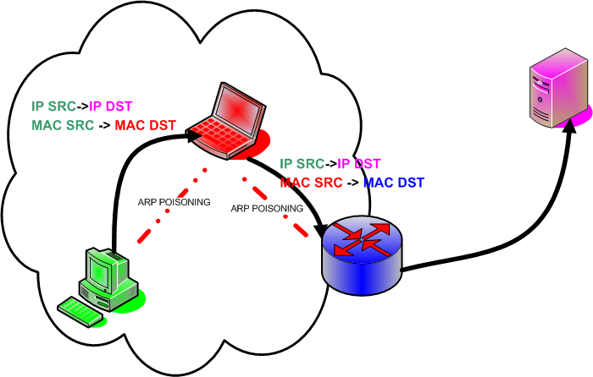
ARP Cache Poisoning

Slide 53
Man In The Middle
Utilisation de arp cache poisoning (où autre technique permettant de rediriger les flux vers une machine)
Utilisation de iptables pour rediriger les flux vers un programme en local:
iptables -t nat -A PREROUTING -i eth0 -p tcp --dport 80 -j REDIRECT --to-port 3128
Le programme modifie le contenu du paquet et le retransmet vers le serveur.

Slide 54
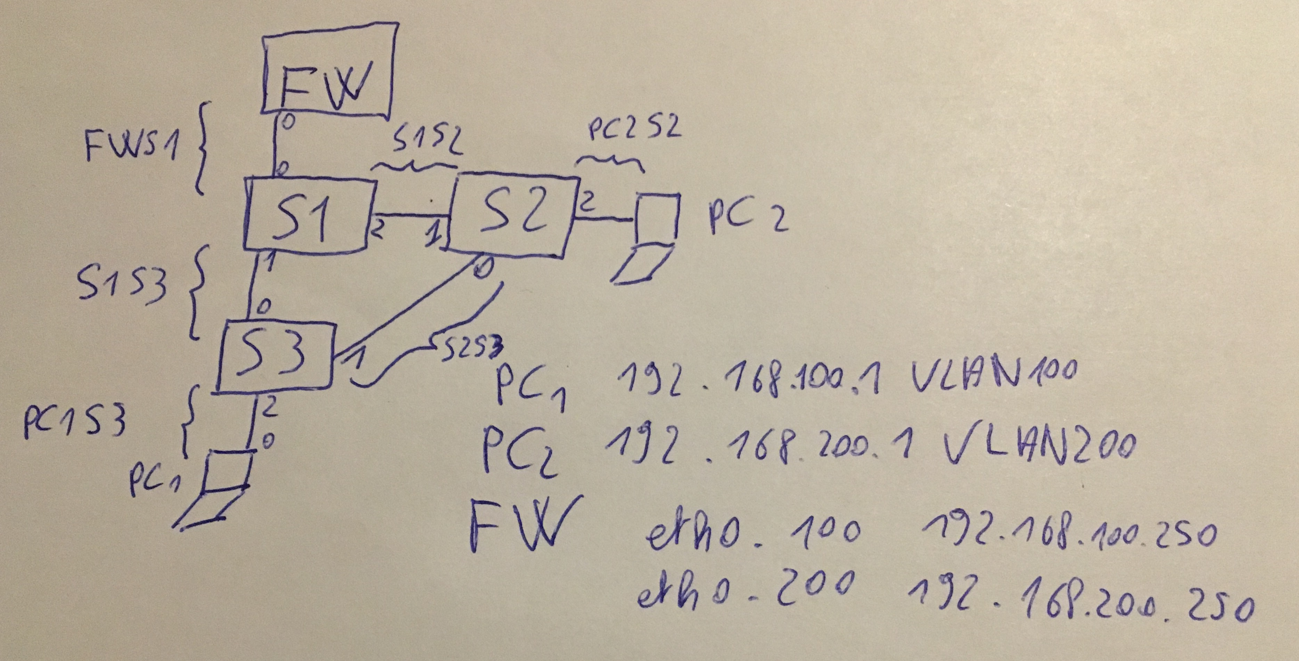
TP
VLAN et Spanning Tree

